Slide 1
运放小讲
主讲人：阿鲁斯

Slide 2
目录
CONTENTS
01
简单介绍运放
02
运放特性分析
03
运放应用及分类
04
简说数据手册

Slide 3
Part 01
简单介绍运放
第一部分
运放是什么？为什么要用运放？

Slide 4
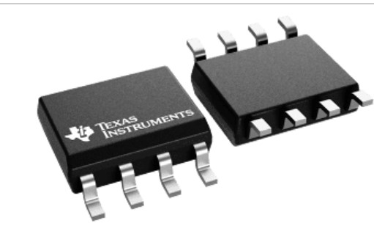
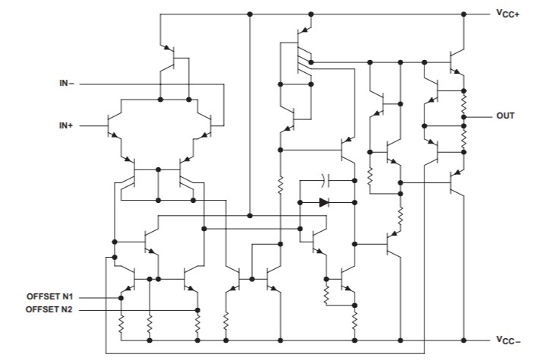
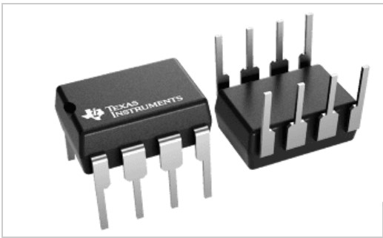
01
简单介绍运放
运放是什么
运放的全称为运算放大器，是一种集成了多级 放大电路（主要由晶体管组成）的集成器件。
运放具有高性能，低成本的特点，在电子电路中应用广泛。
不必弄清工作原理，了解特性，把它当做“黑盒子”使用就好。
OP07内部结构

Slide 5


01
简单介绍运放
为什么要用运放
主要是为了放大电信号。
放大有两方面的考虑，一是测量需求，二是驱动需求。
当然，运放不止可以用来放大电信号，还可以对电信号进行检测、运算、 过滤等处理。

Slide 6
Part 02
运放特性分析
第二部分
运放有什么特点？

Slide 7
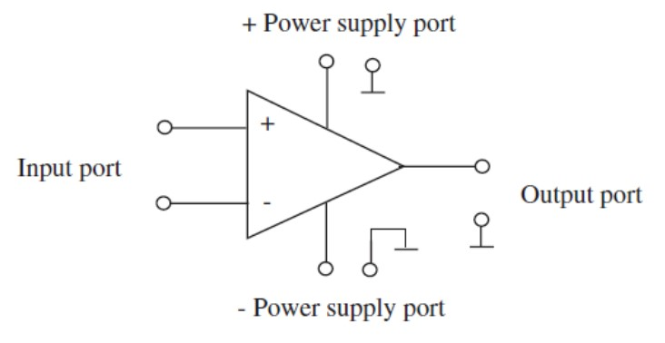
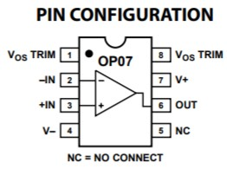
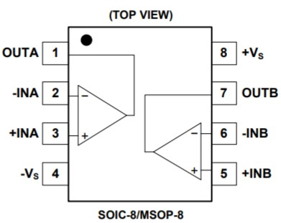
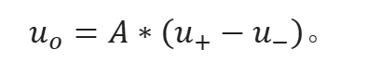

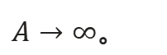
02
运放特性分析
基本特性
开环增益
很大。对于理想运放，有
$A→∞$。
$$A$$
传输特性为
$$u_{o}=A∗\left(u_{+}−u_{−}\right)。$$
标准运放符号
输入阻抗大，输出阻抗小。
输入端存在虚短与虚断。
（虚断是运放的固有特性，虚短是深度负反馈的结果）
OP07引脚配置图
LM358引脚配置图

Slide 8
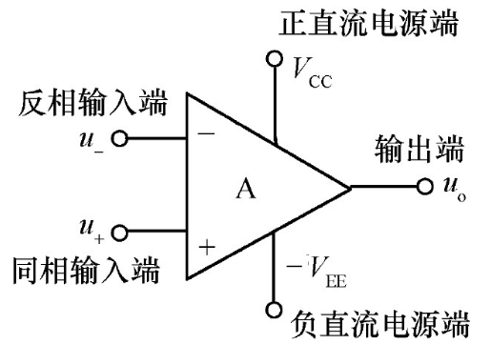
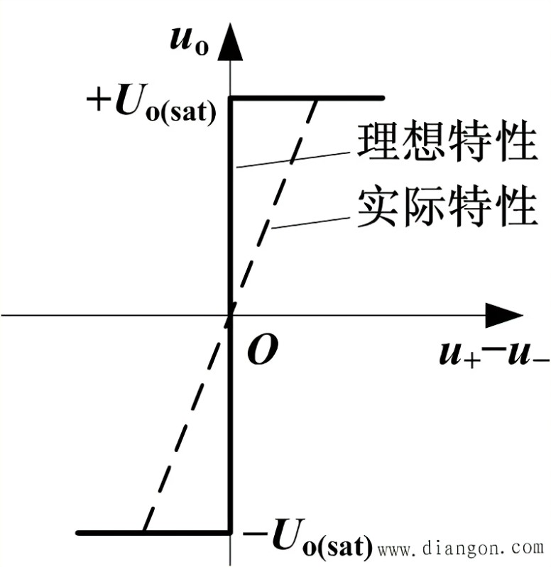
02
运放特性分析
工作特性
两种供电模式：单电源供电和双电源供电。
输出范围为正负供电电压之间。
（实际运放的输出范围会小一点）
运放符号
有两个工作区。
线性区：斜线部分。
非线性区：与横轴平行的直线部分。
分区原因为输出电压范围。
运放工作特性

Slide 9
Part 03
运放的应用和分类
第三部分
运放有哪些具体应用？运放有哪些种类？

Slide 10
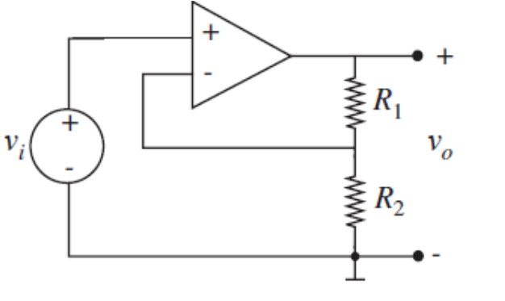
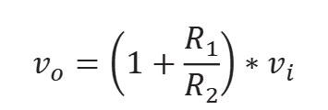
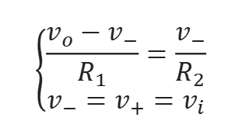
03
运放的应用和分类
运放的应用
一、对模拟信号的运算
根据虚短虚断原则，有
$$\left\{\begin{aligned}\frac{v_{o}−v_{−}}{R_{1}}=\frac{v_{−}}{R_{2}} \\ v_{−}=v_{+}=v_{i}\end{aligned}\right.$$
可以求得
$$v_{o}=\left(1+\frac{R_{1}}{R_{2}}\right)∗v_{i}$$
同相放大器
通过引入反馈，增益变成了一个可控的因数。

Slide 11
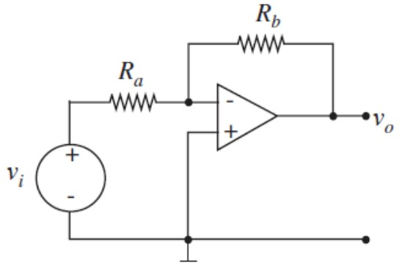
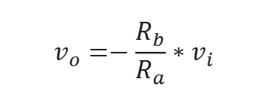
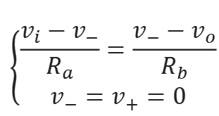
03
运放的应用和分类
运放的应用
一、对模拟信号的运算
根据虚短虚断原则，有
$$\left\{\begin{aligned}\frac{v_{i}−v_{−}}{R_{a}}=\frac{v_{−}−v_{o}}{R_{b}} \\ v_{−}=v_{+}=0\end{aligned}\right.$$
可以求得
$$v_{o}=−\frac{R_{b}}{R_{a}}∗v_{i}$$
反相放大器

Slide 12
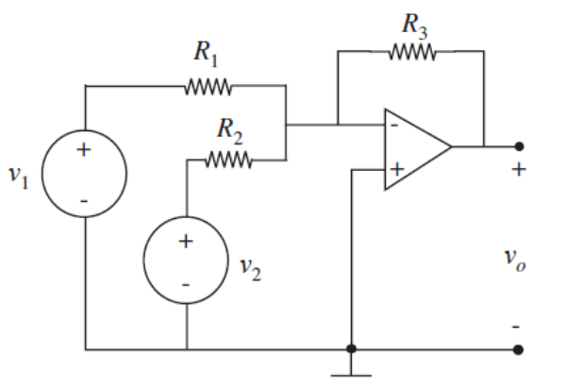
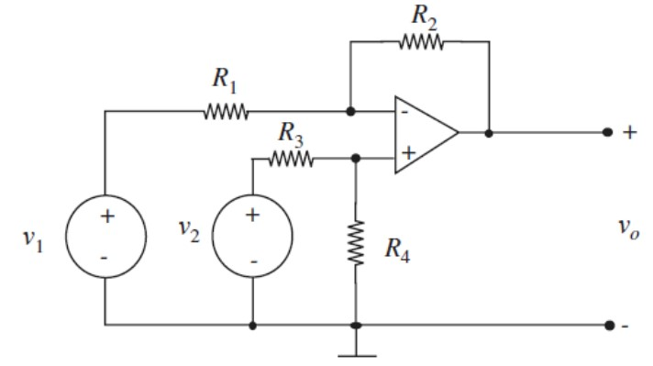

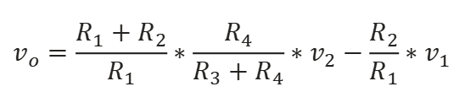

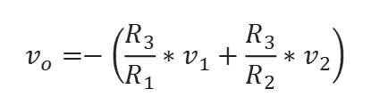
03
运放的应用和分类
运放的应用
一、对模拟信号的运算
加法器
减法器
$$v_{o}=−\left(\frac{R_{3}}{R_{1}}∗v_{1}+\frac{R_{3}}{R_{2}}∗v_{2}\right)$$
$$v_{o}=\frac{R_{1}+R_{2}}{R_{1}}∗\frac{R_{4}}{R_{3}+R_{4}}∗v_{2}−\frac{R_{2}}{R_{1}}∗v_{1}$$
令$R_{1}=R_{2}=R_{3}$，上式变为$v_{o}=−\left(v_{1}+v_{2}\right)$
令$R_{1}=R_{2}=R_{3}=R_{4}$，上式变为$v_{o}=v_{2}−v_{1}$

Slide 13
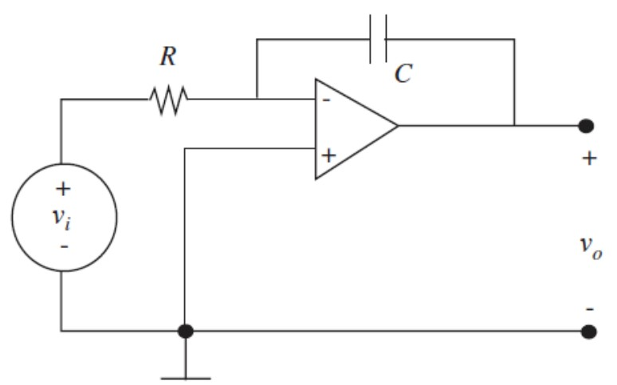
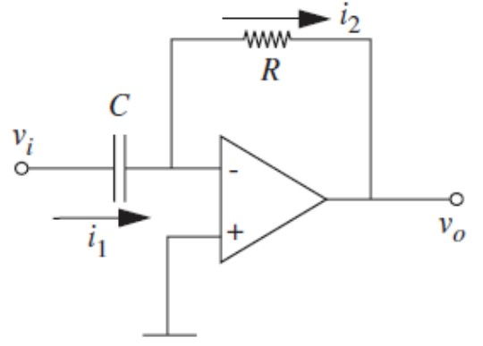
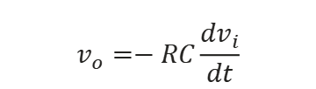
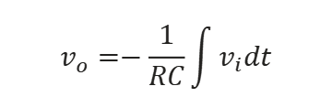
03
运放的应用和分类
运放的应用
一、对模拟信号的运算
积分器
微分器
$$v_{o}=−\frac{1}{RC}\int{v_{i}dt}$$
$$v_{o}=−RC\frac{dv_{i}}{dt}$$
还可以用运放进行乘方、指数、对数等运算。
如果你想，你还可以利用运放搭建一个电路来求解一些方程。

Slide 14
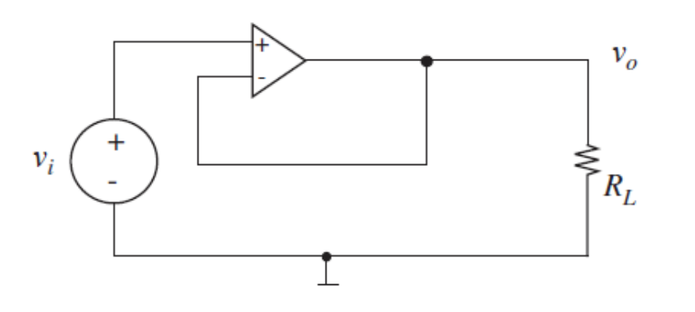
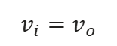
03
运放的应用和分类
运放的应用
二、前后级隔离
可以发现
$$v_{i}=v_{o}$$
起到隔离作用，防止前级波动影响后级输入。
可以提高带载能力。
电压跟随器

Slide 15
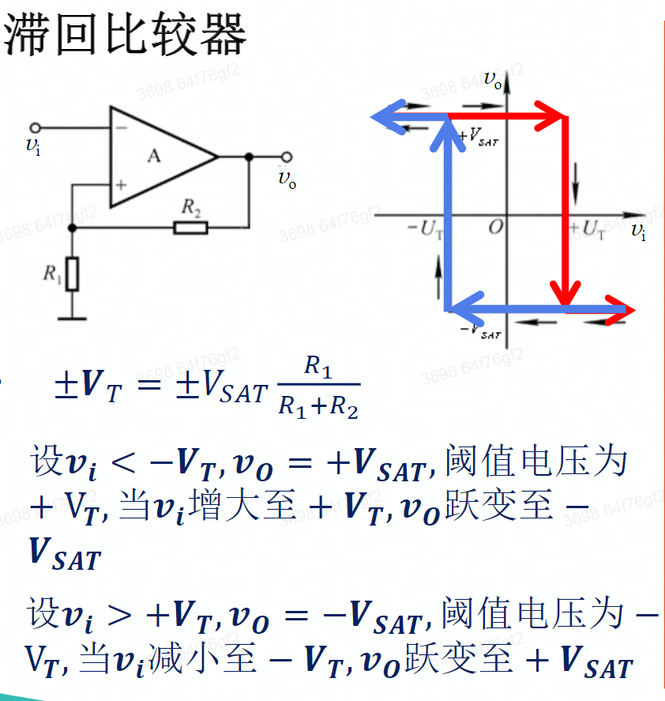
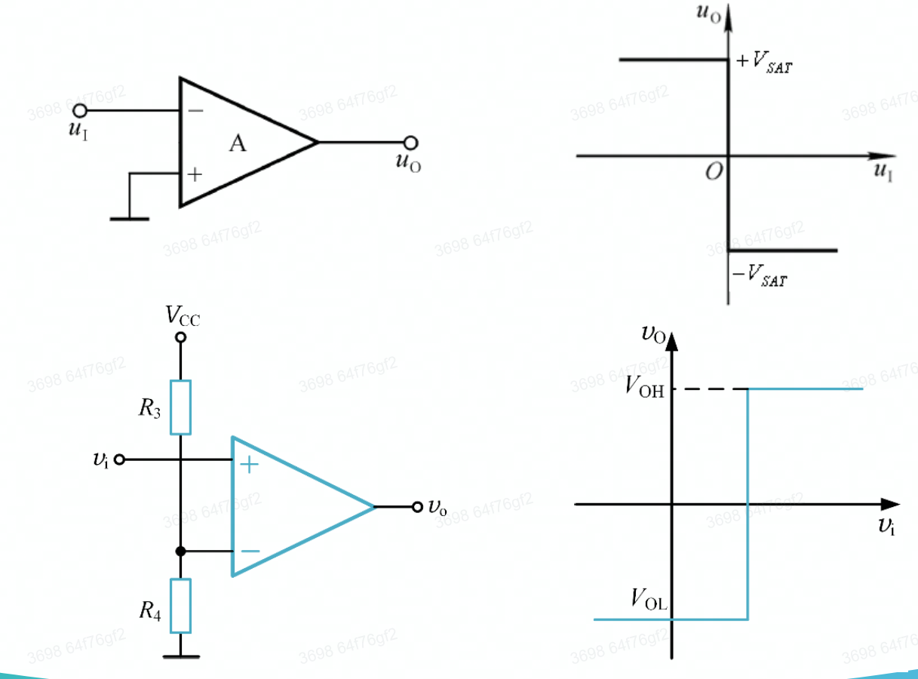
03
运放的应用和分类
运放的应用
三、比较器

Slide 16
03
运放的应用和分类
运放的应用
四、其他应用
电压电流采样、有源滤波器、恒压源或恒流源、信号发生器（方波、三角波、正弦波等）......

Slide 17
03
运放的应用和分类
运放的分类
一、按工作原理分
电压放大型、电流放大型、互阻放大型、跨导放大型。
二、按性能指标分
分通用型与专用型，专用型中又有高阻型、高精度型、高速型等。
三、按功能分
仪表放大器、可控增益放大器、隔离放大器等。

Slide 18
Part 04
简说数据手册
第四部分
对数据手册及其阅读方法的一点说明。

Slide 19
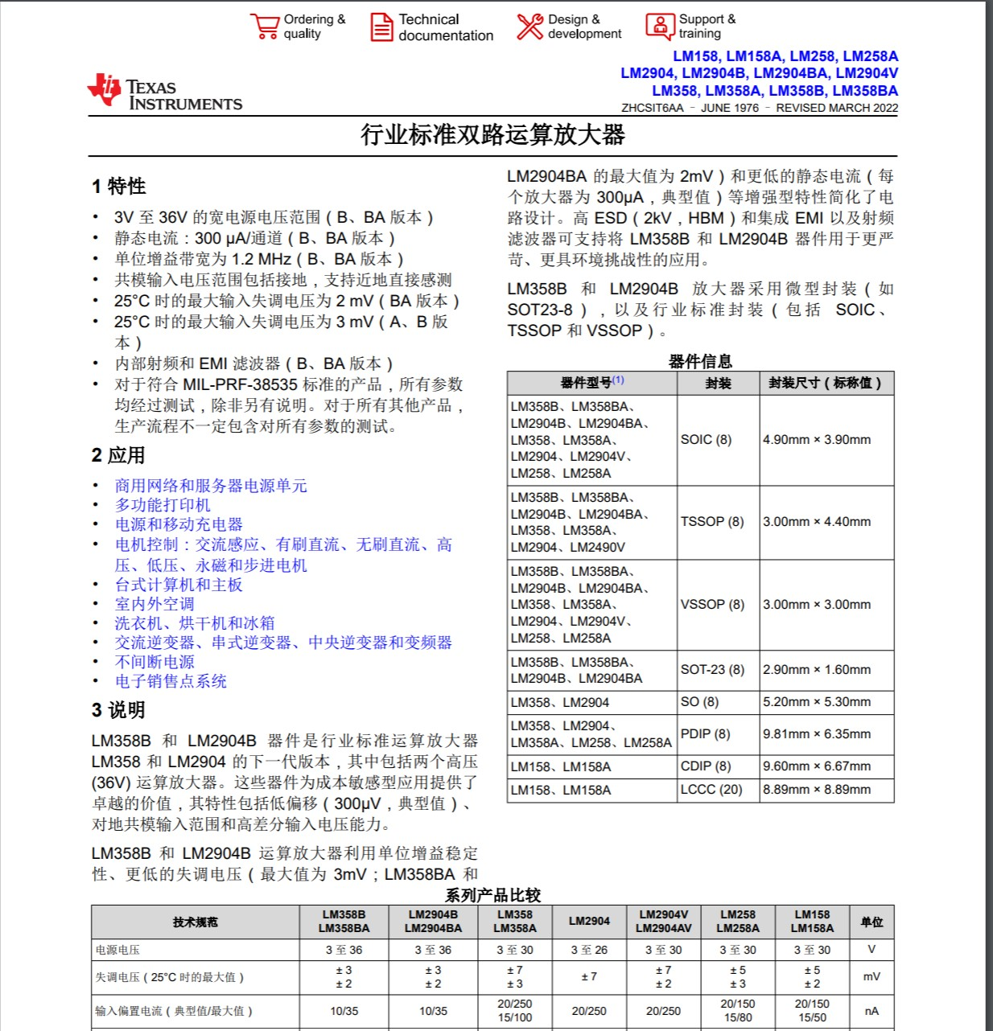
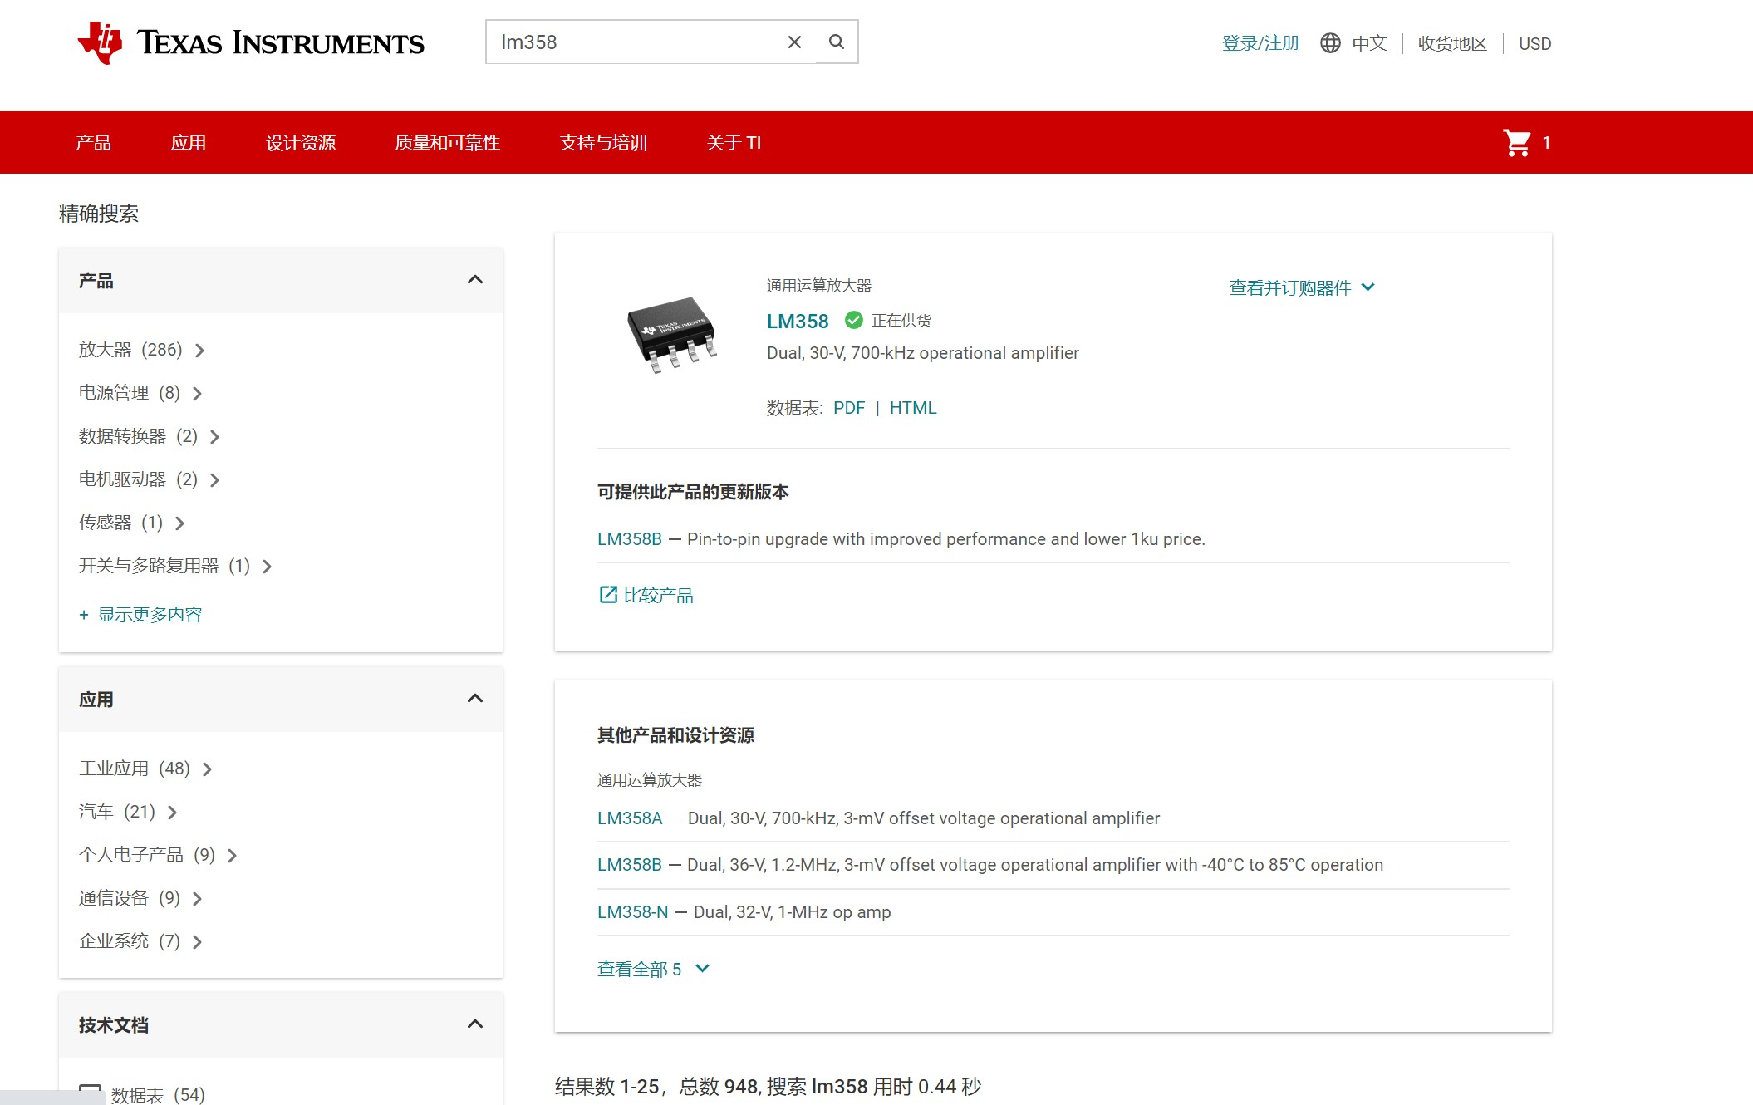
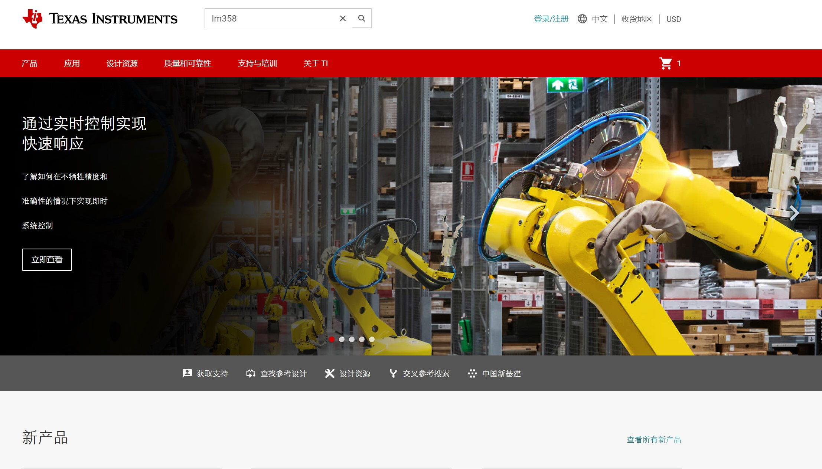
04
简说数据手册
数据手册（Data Sheet）是描述器件 特性的最原始资料。建议去生产厂家官网查看，一般都很权威。看的时候不必过于仔细，粗略地看自己需要的信息就可以。

Slide 20
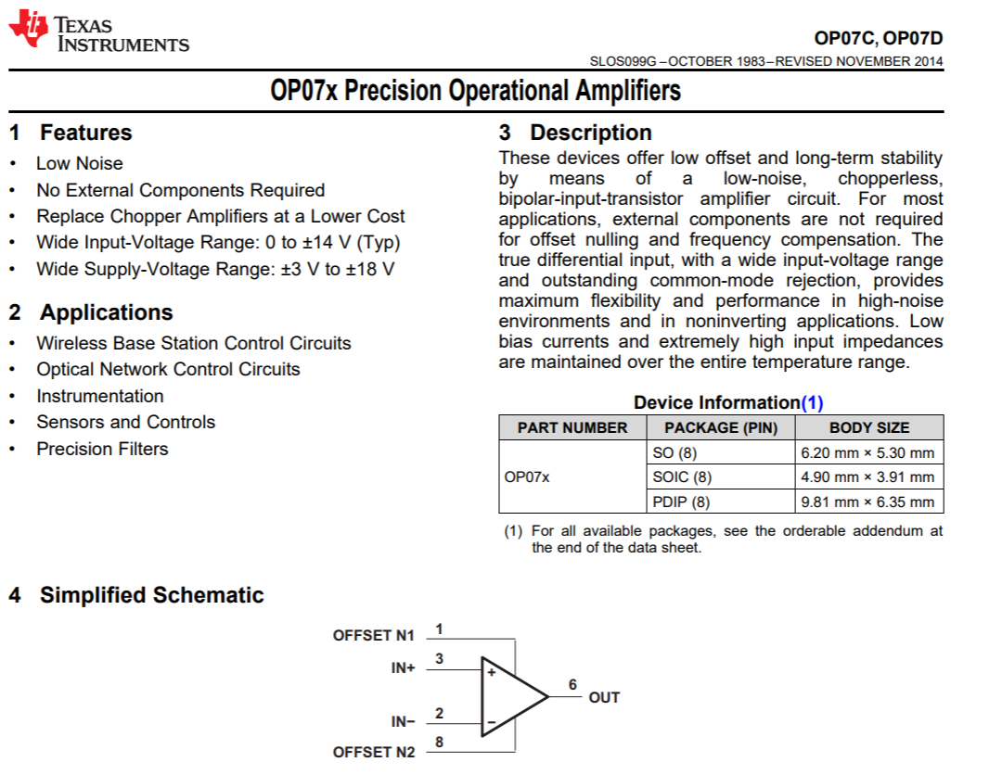
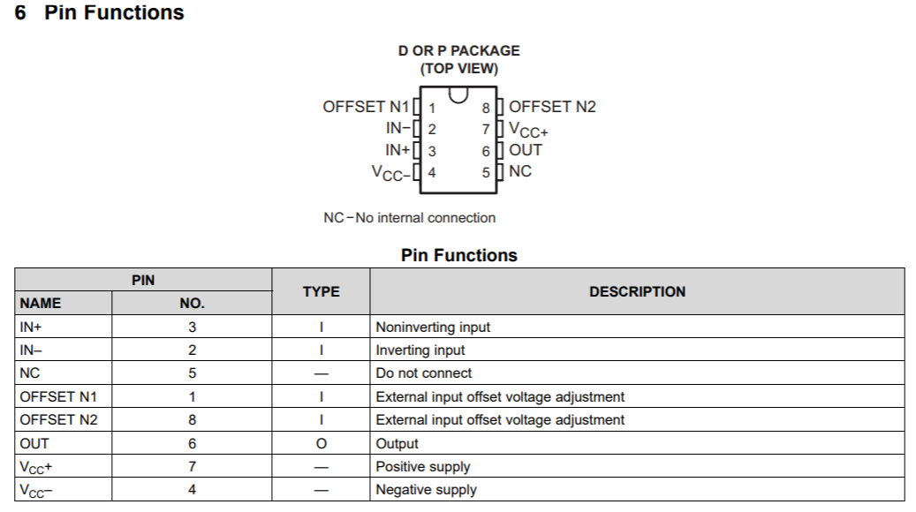
04
简说数据手册
首页一般会给出突出特征、应用场景、引脚分布图、封装等信息，可以对器件有大致的了解。

Slide 21
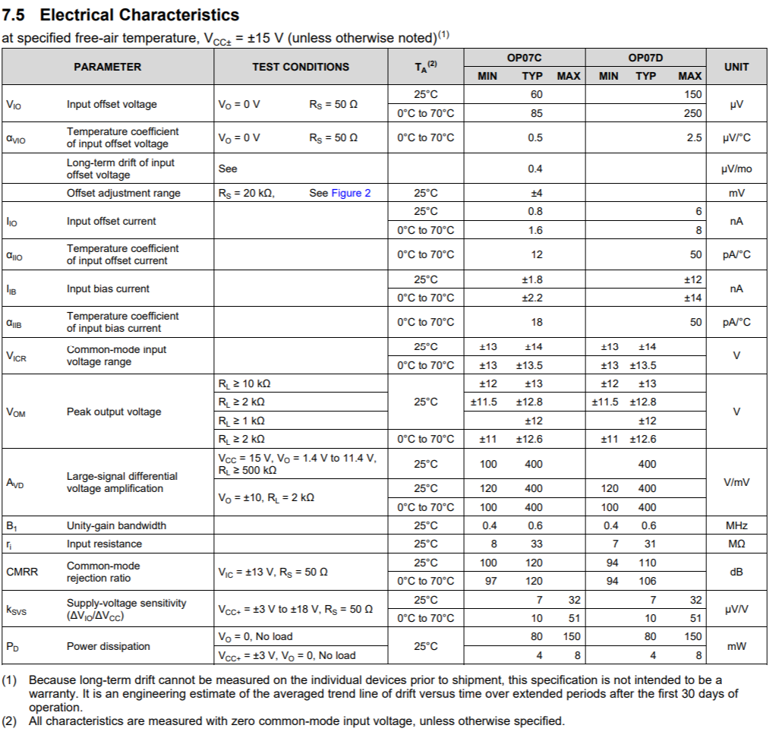
04
简说数据手册
性能规格（Electrical Characteristics），描述了 器件的大部分参数。对于最值，要区分“不得”和“不会”。找目标参数时可以看单位找，会快一点。

Slide 22
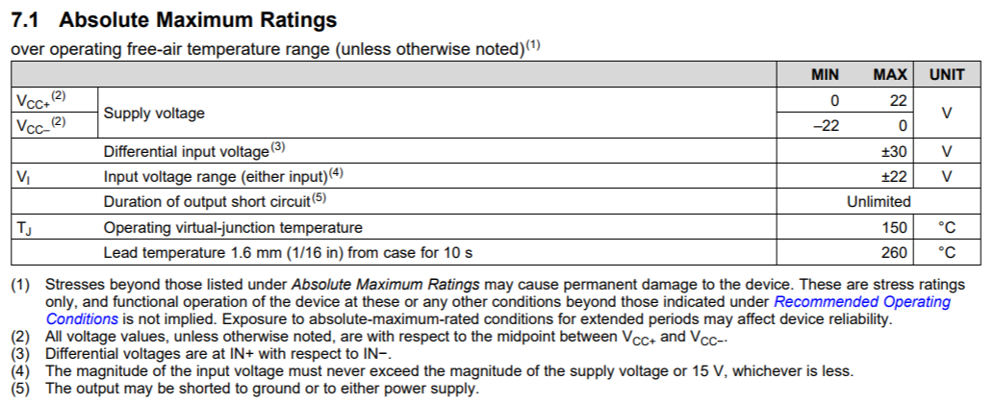
04
简说数据手册
绝对最大额定值（Absolute Maximum Ratings）描述了器件的绝对参数。表中参数 超过额定数值就会造成器件损坏。一定要看！不要在烧芯片的边缘疯狂试探！

Slide 23
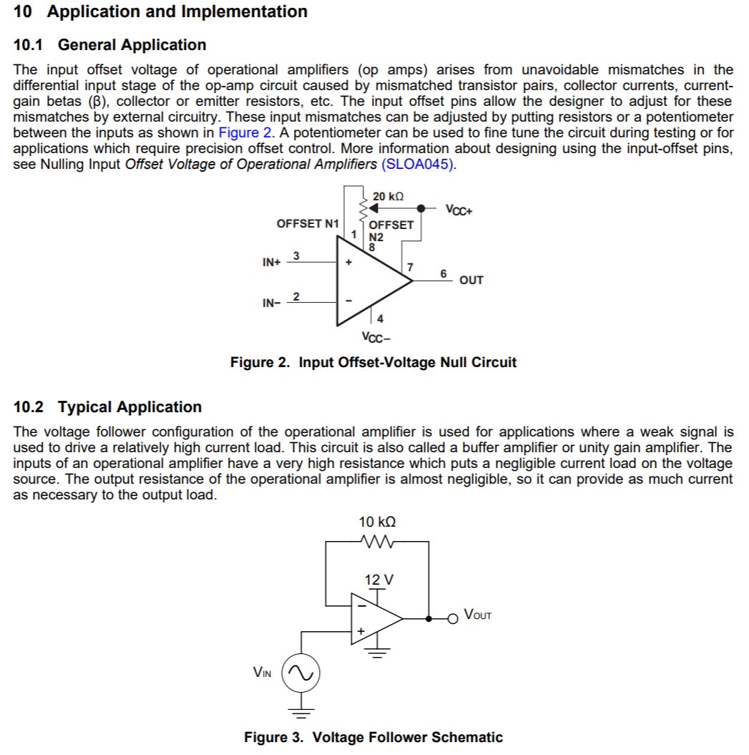
04
简说数据手册
应用（Application）描述了器件的具体应用。里面给出的电路图是器件的典型应用电路，基本可以直接拿过来用，而且旁边通常会附上详细说明。

Slide 24

04
联系方式
问问题或者聊天都可以！
欢迎大家！

Slide 25
感谢观看
Thanks for watching

